Slide 1
PROGETTO DI INGEGNERIA DEL SOFTWARE
PROGETTO B
Ansaldi JACOPO DI CECCA RITA GAMAGE STEFANO NICHETTI MATTIA

Slide 2
VISIONE
DESCRIZIONE DEL PROGETTO
TRIVIAL PURSUIT
Realizzazione di un applicativo desktop che consenta di giocare a una versione modificata del classico gioco da tavolo Trivial Pursuit. Un numero variabile di giocatori deve poter interagire a turno con l’applicativo secondo le regole del gioco.
Altri elementi:
interazione tramite un’interfaccia graﬁca;
Partecipazione di più giocatori su un client locale
giocatori remoti (opzionale)

Slide 3
VISIONE
REGOLE DEL GIOCO:
Ogni partita si svolge su un tabellone di forma quadrata, tutti i giocatori si muovono su di esso a turno lanciando un dado.
Sul tabellone vi sono diverse caselle corrispondenti a domande di diverse categorie o a bonus/malus.
OBIETTIVO: guadagnare gli spicchi di ognuna delle categorie, che si ottengono finendo sulla casella delle domanda finale e rispondendo correttamente.
VITTORIA: il giocatore che avrà guadagnato tutti gli spicchi e riesce a ritornare per primo sulla casella di partenza avrà vinto la partita.

Slide 4
VISIONE
NOTE:
6 categorie : storia,geografia,arte e letteratura, spettacolo, sport, scienze.
il numero di giocatori è variabile, da un minimo di 1 a un massimo di 4
Accesso al gioco tramite un meccanismo di login e registrazione

Slide 5
GLOSSARIO
Termini frequenti nel dominio applicativo del gioco:
State : schermata di gioco
slice : spicchi, l'obiettivo del gioco è vincerli tutti rispondendo alle domande finali
square : casella di gioco
board: il tabellone sul quale si svolge la partita, è composto dalle caselle
bonus/malus : sono 2 categorie di caselle speciali a cui non corrispondono domande
random: casella speciale che assume ogni volta l'effetto di un bonus o malus
categories: le categorie possibili delle domande
request : richiesta di connessione al database
credenziali : insieme di nickname e password del giocatore
gui : classi grafiche corrispondendi agli elementi di gioco
map : mappa sulla quale si muovono le pedine graficamente ( non corrisponde esattamente al tabellone)
buttons : elementi grafici con il quale il giocatore interagisce

Slide 6
REQUISITI FUNZIONALI
1)REQUISITI UTENTE
Il sistema deve permettere di giocare ad una versione modificata di Trivial Pursuit.
2)REQUISITI DI SISTEMA
Il sistema deve permettere la registrazione ad un utente tramite interfacia grafica.
Il sistema deve permettere ad un utente di effettuare un login, in caso si sia già registrato
Il sistema, una volta avvenuto il login, deve permettere all'utente di iniziare una partita e scegliere il numero di giocatori
Il sistema deve permettere all'utente di lanciare il dado e visualizzare l'ordine di gioco all'inizio della partita
Il sistema deve visualizzare a lato del tabellone di gioco una icona per ogni giocatore in cui sono presenti il colore della pedina e gli spicchi guadagnati
Ogni casella di gioco, deve garantire la corretta visualizzazione, di tutte le pedine anche in caso queste siano sulla medesima casella
Il sistema deve permettere al giocatore di turno il lancio di un dado e di scegliere la direzione di movimento della pedina sul tabellone
Il sistema deve visualizzare correttamente il movimento della pedina, in base alla scelta fatta
Il sistema deve fornire una corretta visualizzazione delle domande, e delle relative risposte tramite interfaccia grafica
Il giocatore deve poter selezionare la risposta scelta tramite l'interfaccia
Il sistema deve consentire l'esecuzione di bonus/malus nel caso in cui il giocatore finisca in una delle corrispettive caselle
In caso di risposta corretta alla domanda fInale, il sistema deve far guadagnare al giocatore lo spicchio corrispondente, visualizzandolo sotto forma di diamante con il colore della categoria
Il sistema deve garantire la vittoria del giocatore che, per primo, ha guadagnato tutti gli spicchi ed è ritornato sulla casella di partenza

Slide 7
REQUISITI NON FUNZIONALI E DI DOMINIO
REQUISITI NON FUNZIONALI
Il sistema viene implementato usando il linguaggio di Programmazione Java
L'interfaccia utente deve venir realizzata attraverso una libreria grafica compatibile con il linguaggio usato
Il sistema deve potersi interfacciare con un database relazionale
il sistema, quando avviato, deve connettersi al database e prelevare le informazioni necessarie al gioco in tempi accettabili ( al massimo qualche secondo)
Il client deve poter accedere solo alle informazioni del gioco visualizzate nell'interfaccia grafica e interagire con il server solo tramite essa
La comunicazione tra client e server deve avvenire tramite protocollo TCP/IP
REQUISITI DI DOMINIO
ogni casella visualizzata deve avere un simbolo corrispondente alla categoria di appartenenza, sia che sia una casella normale sia che sia una casella corrispondente a una domanda finale
gli spicchi (diamanti) visualizzati hanno lo stesso colore della categoria corrispondente e non seguono nessun ordine particolare (possono essere vinti in qualsiasi ordine)

Slide 8
CASI D’USO
Caso D’uso UC1 : l'utente inizia una partita (locale)
Scenario di successo principale (flusso di base) :
1. Il giocatore si autentica da solo
- Se è la prima volta, il giocatore deve registrarsi con un nickname e una password.
- Se il giocatore è già registrato, deve effettuare il login utilizzando il nickname e la password.
2. Il giocatore inizia una nuova partita.
3. Una volta scelto il numero di giocatori, il programma genera casualmente l'ordine di partenza dei giocatori.
4. Al turno del giocatore, il dado viene lanciato per determinare di quanti passi la pedina si deve muovere.
5. Il giocatore deve decidere quale direzione deve prendere.
6. Il giocatore deve rispondere a una domanda che dipende dal colore del quadrato.
7. I passaggi 4-5-6 sono ripetuti finché il giocatore non risponde correttamente a tutte le 6 domande speciali e torna al quadrato iniziale (ogni domanda speciale consente di ottenere un diamante speciale).
8. Il gioco è finito.

Slide 9
CASI D’USO
Caso D’uso UC2 : l'utente inizia una partita con altri giocatori
Scenario di successo principale (flusso di base) :
1. Il giocatore si autentica da solo
- Se è la prima volta, il giocatore deve registrarsi con un nickname e una password.
- Se il giocatore è già registrato, deve effettuare il login utilizzando il nickname e la password.
2. Il giocatore inizia una nuova partita.
3. Una volta scelto il numero di giocatori, il Server genera casualmente l'ordine di partenza dei giocatori.
4. Al turno del giocatore, il dado viene lanciato per determinare di quanti passi la pedina si deve muovere.
5. Il giocatore deve decidere quale direzione deve prendere.
6. Il giocatore deve rispondere a una domanda che dipende dal colore del quadrato.
I passaggi 4-5-6 sono ripetuti finché un giocatore non risponde correttamente a tutte le 6 domande speciali e torna al quadrato iniziale (ogni domanda speciale consente di ottenere un diamante speciale).
8. Il gioco è finito.

Slide 10
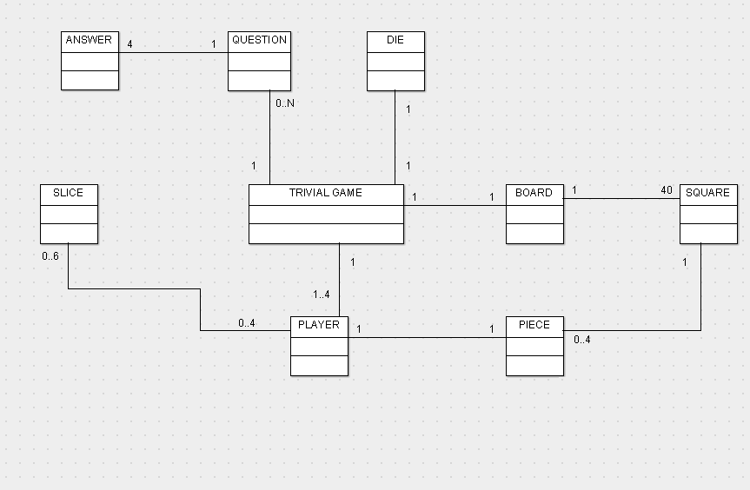
MODELLO DI DOMINIO

Slide 11
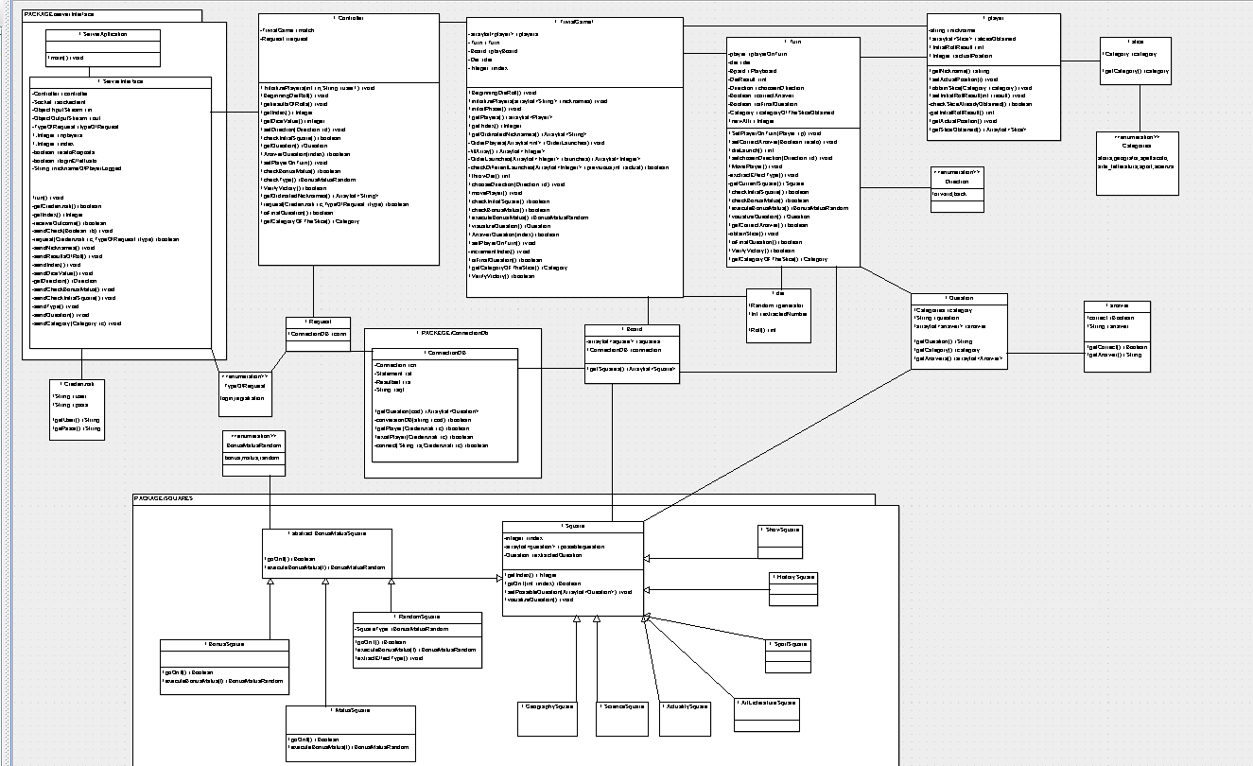
DIAGRAMMA DELLE CLASSI PACKAGE SERVER

Slide 12
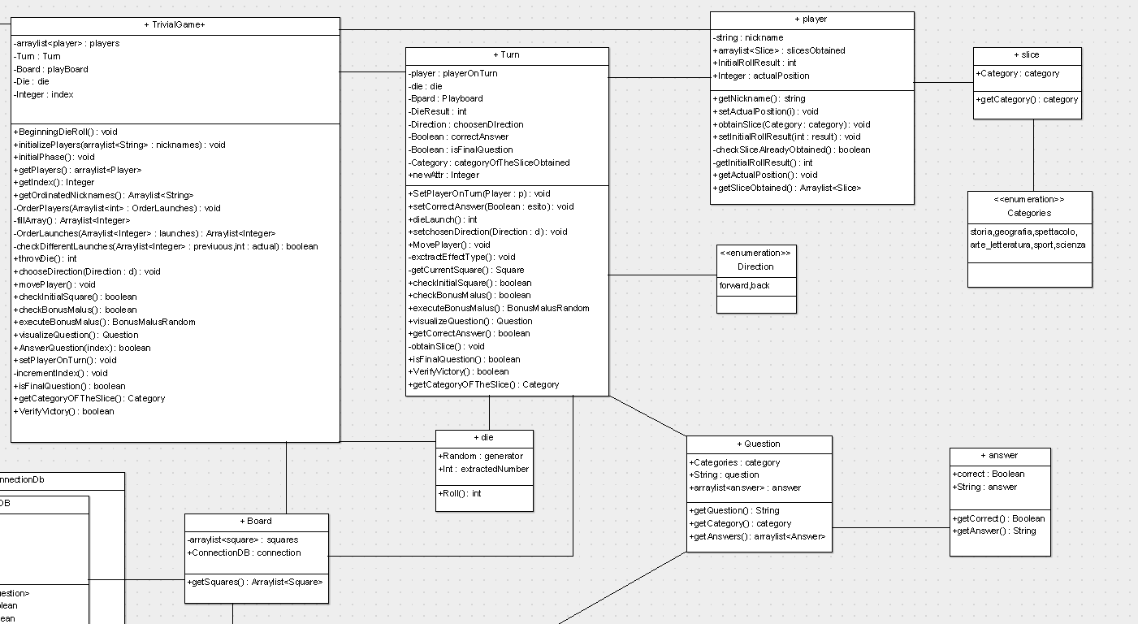
DIAGRAMMA DELLE CLASSI SOTTOPARTI PACKAGE SERVER: PACKAGE GAME CLASSES

Slide 13
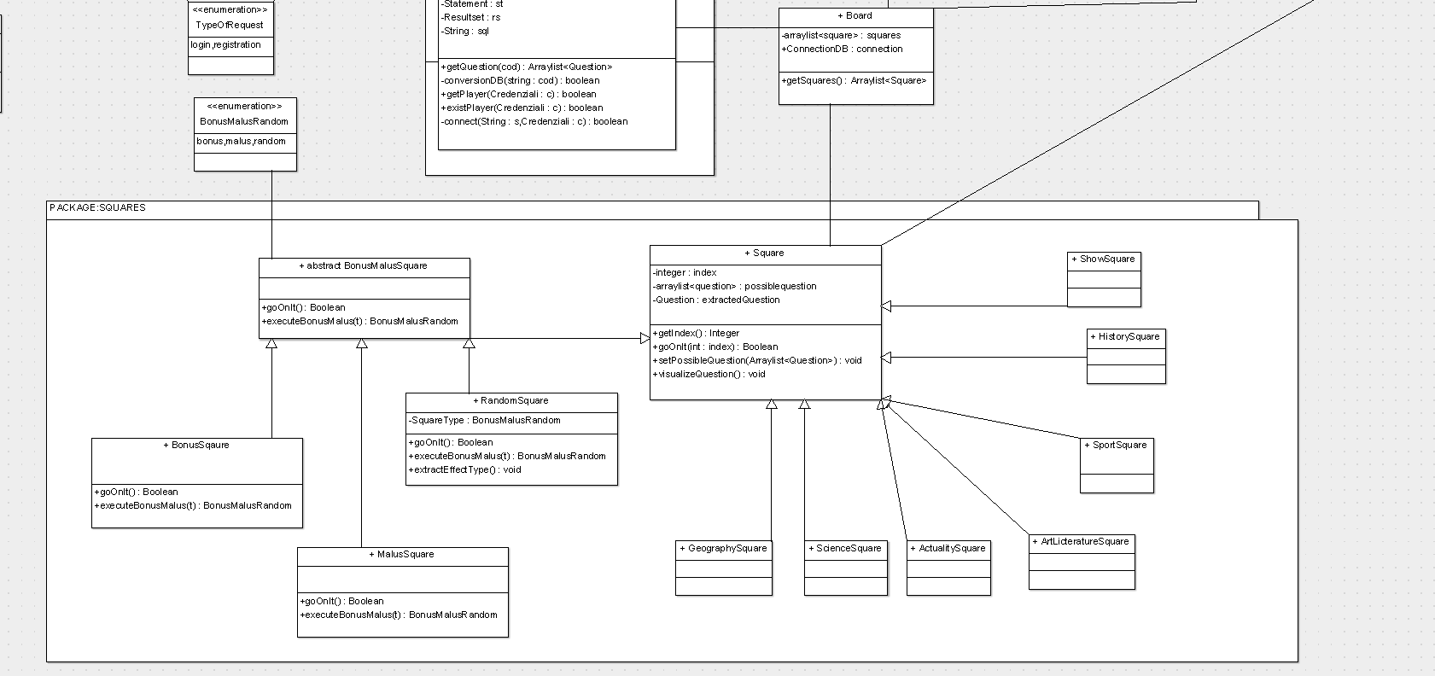
DIAGRAMMA DELLE CLASSI SOTTOPARTI PACKAGE SERVER: PACKAGE SQUARES

Slide 14
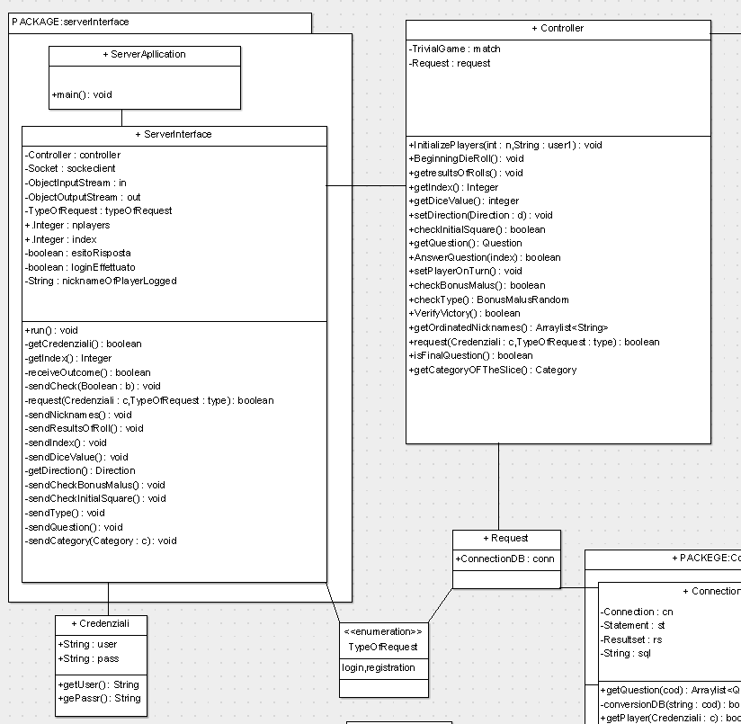
DIAGRAMMA DELLE CLASSI SOTTOPARTI PACKAGE SERVER: PACKAGE SERVERINTERFACE

Slide 15
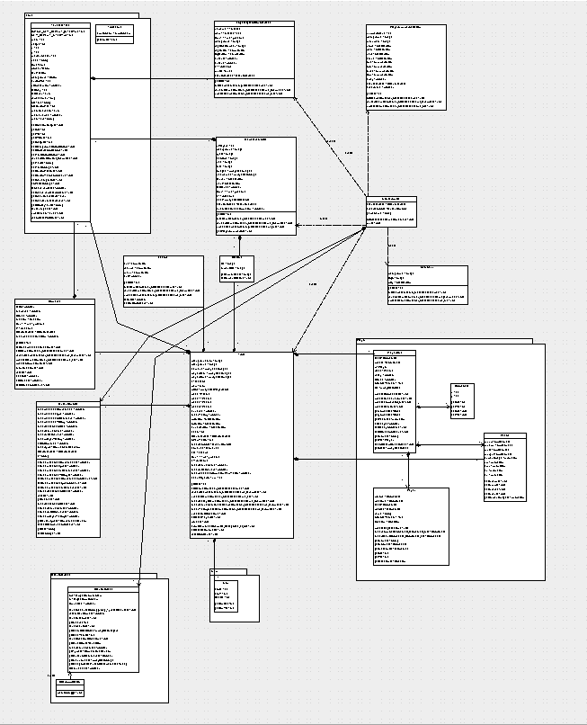
DIAGRAMMA DELLE CLASSI PACKAGE CLIENT

Slide 16
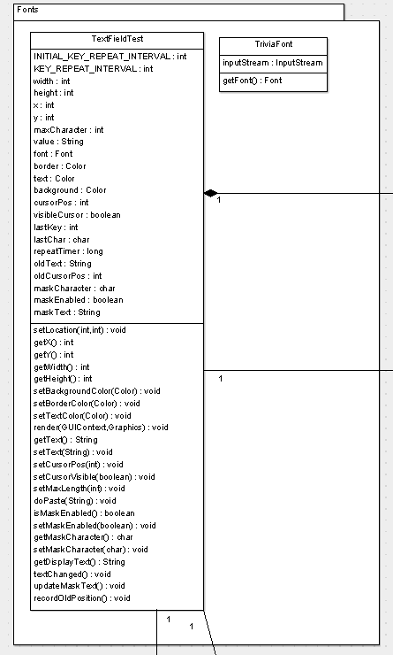
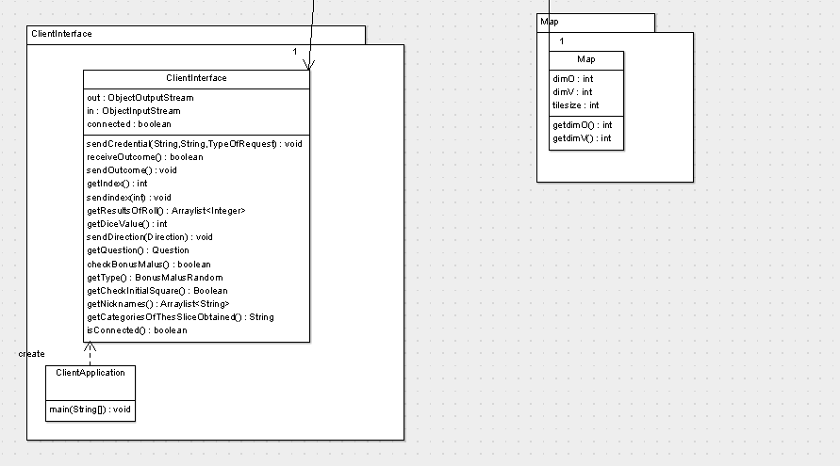
DIAGRAMMA DELLE CLASSI PACKAGE FONTS + PACKAGE CLIENTINTERFACE

Slide 17
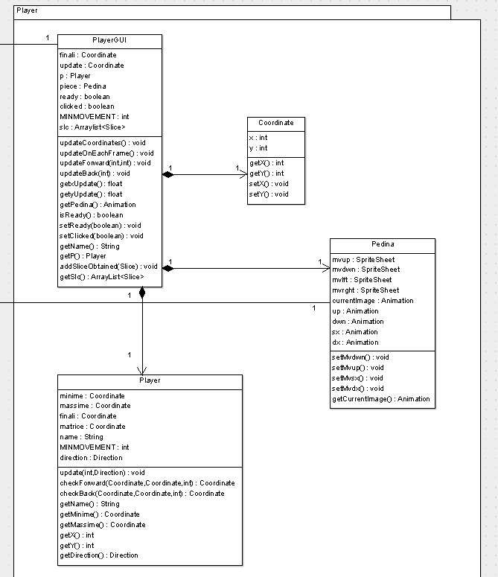
DIAGRAMMA DELLE CLASSI PACKAGE PLAYER

Slide 18
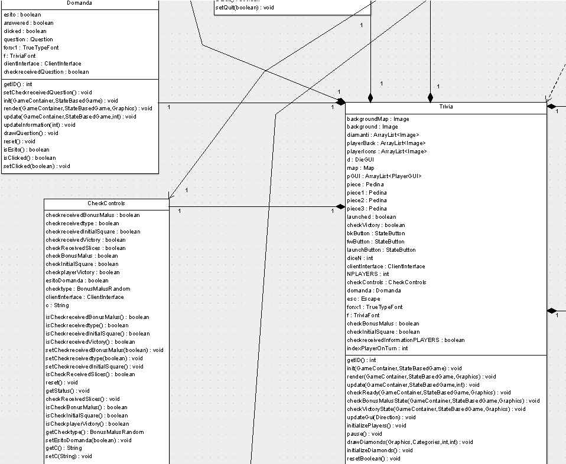
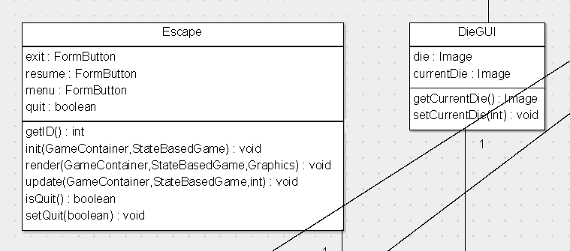
DIAGRAMMA DELLE CLASSI STATES + DIEGUI CLASS

Slide 19
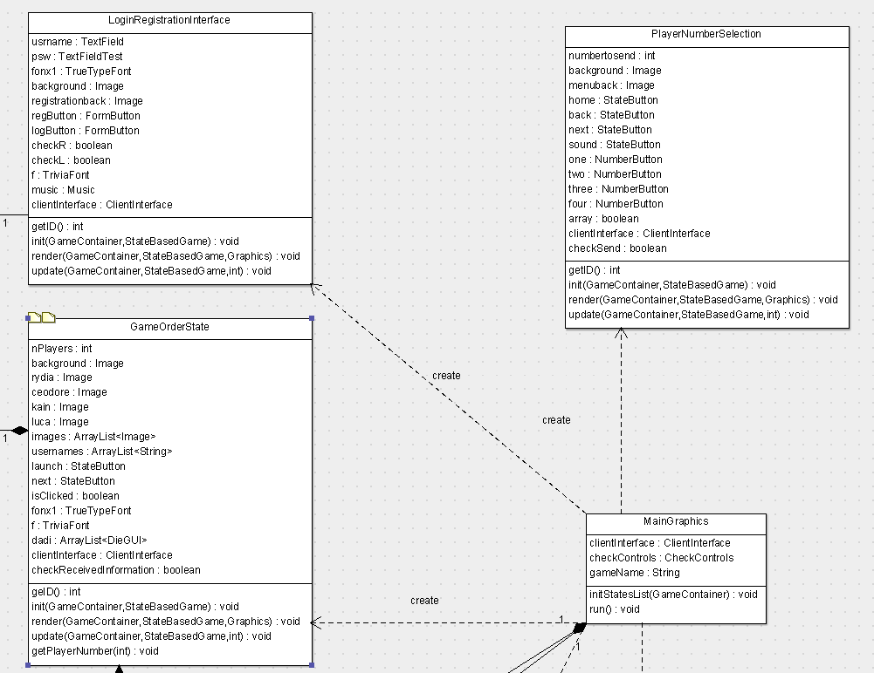
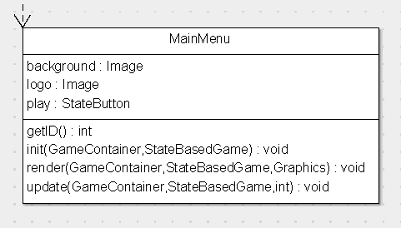
DIAGRAMMA DELLE CLASSI STATES

Slide 20
ARCHITETTURE IMPLEMENTATE
ARCHITETTURA CLIENT SERVER
client : @package Client.Graphics
server : @package Server.GameClasses
ARCHITETTURA A STRATI
all'interno del server :
strato interfaccia al database : @package ConnectionDb
strato di dominio : @paclage GameClasses
strato di interfaccia con il client : @classi ServerInterface e Controller
all'interno del client :
strato di interfaccia utente : @tutte le classi in client
strato di interfaccia con il server : @classe ClientInterface

Slide 21
PATTERN UTILIZZATI
CREATOR: Board crea le Squares
INFORMATION EXPERT : Board accede agli Squares, TrivialGame accede a PLAYER, DIE e Turn, Squares accede a Question che accede a sua volta ad Answer , etc..
CONTROLLER/FACADE : classe controller che funge da interfaccia per TrivialGame. ServerInterface e ClientInterface fungono da interfacce per gli strati sottostanti
POLYMORPHISM: Square con le corrispondenti sottoclassi
STRATEGY: per gestire le gli algoritmi dei bonus,malus e Random
PURE FABRICATION & ADAPTER: classe ConnectionDb

Slide 22


STRUMENTI UTILIZZATI
LIBRERIE GRAFICHE :
DATABASE RELAZIONALE dbms MySql : per salvare permanentemente le domande, risposte e le credenziali dei giocatori registrati
LIBRERIE PER INTERFACCIARSI AL DB : mysql-connector-java-5.1.46
FRAMEWORK JUNIT per il testing

Slide 23
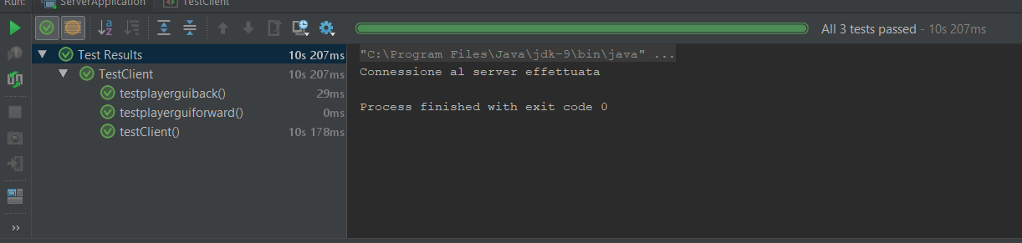
TEST
COMPONENTI TESTATI:
Connessione al database
Movimentazione delle perdine sulla mappa grafica

Slide 24
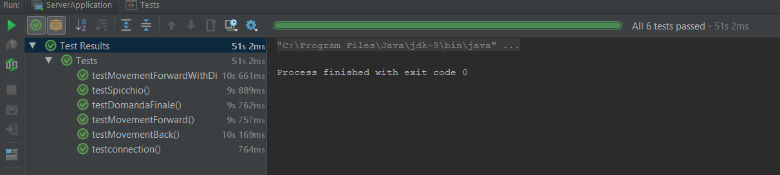
TEST
COMPONENTI TESTATI:
Casi limite: spicchi già ottenuti con domande finali a cui il giocatore ha già risposto correttamente
Movimentazione sulle caselle (casi limite)

Slide 25
CONCLUSIONI
DIMOSTRAZIONE DI ESECUZIONE

